Slide 1


Plan your trip with Kayak
Build & Manage a Data Infrastructure
RNCP35288 CDSD
Rédacteur : Jean-Yves Vuillequez

Slide 2
Contexte et enjeu
Objectif :
Aider Kayak à mieux recommander des destinations : Combinaison de signaux externes (météo) et signaux d’offre (hébergements : quantité, notes, localisation).
L’enjeu est d’identifier les destinations les plus attractives selon des critères objectifs (ex : météo favorable + offre d’hôtels bien notés).

Slide 3





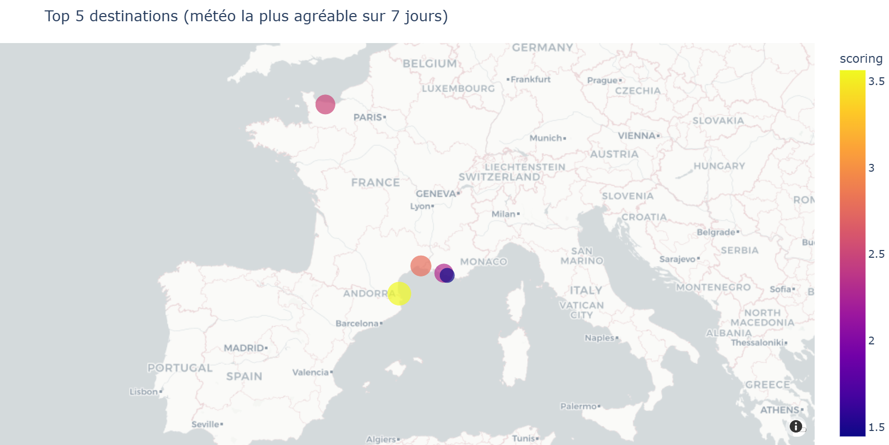


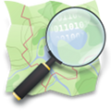


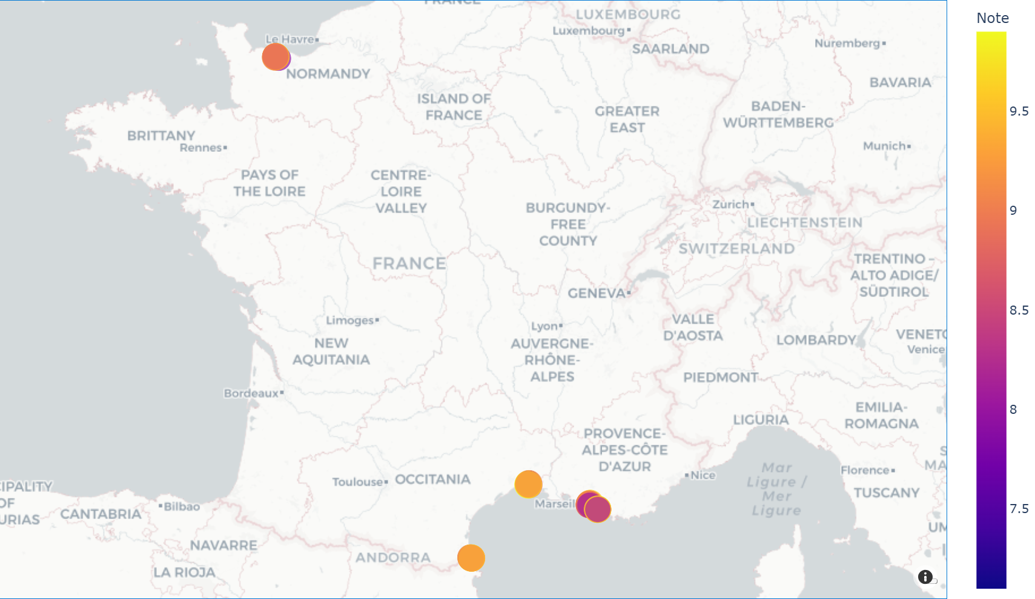


Process et pipeline data
Extract
Load
Transform
Visualisation
Sélection du top 5 des villes dans un fichier json
AWS S3
Données météo
Données brutes météo et GPS
Cleaning, jointures, calcul du Top 5 des villes selon critères
Données GPS
Top 5 destinations (météo la plus agréable sur 7 jours)
AWS S3
+
AWS RDS
Données Booking sur le Top 5 des villes
Données brutes hôtels par ville
Création table, cleaning, requête de Select
Top 5 destinations (Hotels par localisation et note)
Notes:
https://app.diagrams.net/?src=about#HSheikoh%2FREnergies_efficiency_prediction%2Fmain%2Fdiagrams%2Farchitecture.drawio#%7B%22pageId%22%3A%22bG0RTmb4xdSiPlx_l64v%22%7D
1. Collecte des données
Données météo OpenWeather (API)
Données satellite Landsat (USGS)
Historique RTE
Données solaires locales
2. Préparation & nettoyage
Standardisation
Alignement temporel
Filtrage géographique Rhône-Alpes
Mise en qualité
3. Entraînement & suivi du modèle
Entraînement local
Suivi via MLflow
Versionning dans Model Registry
4. API & Application
Modèle servi via une API
Dashboard Streamlit
EDA + prévisions 3 jours accessibles à l’utilisateur

Slide 4
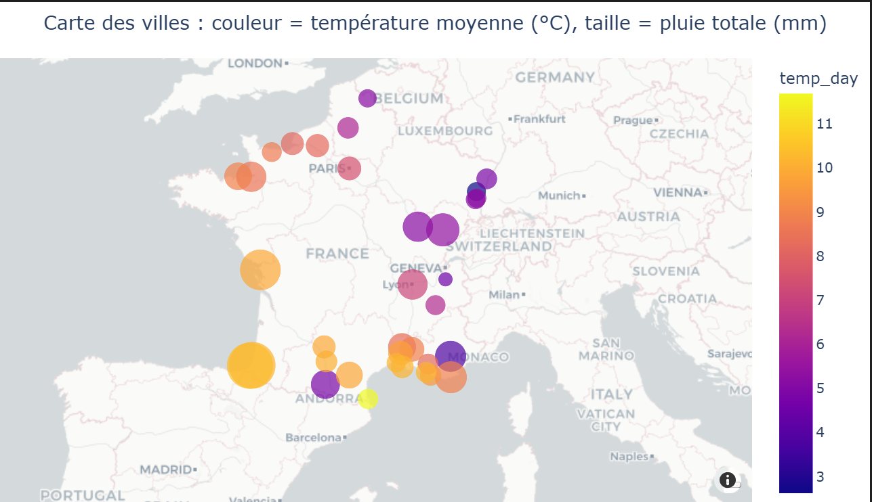
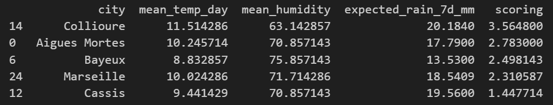
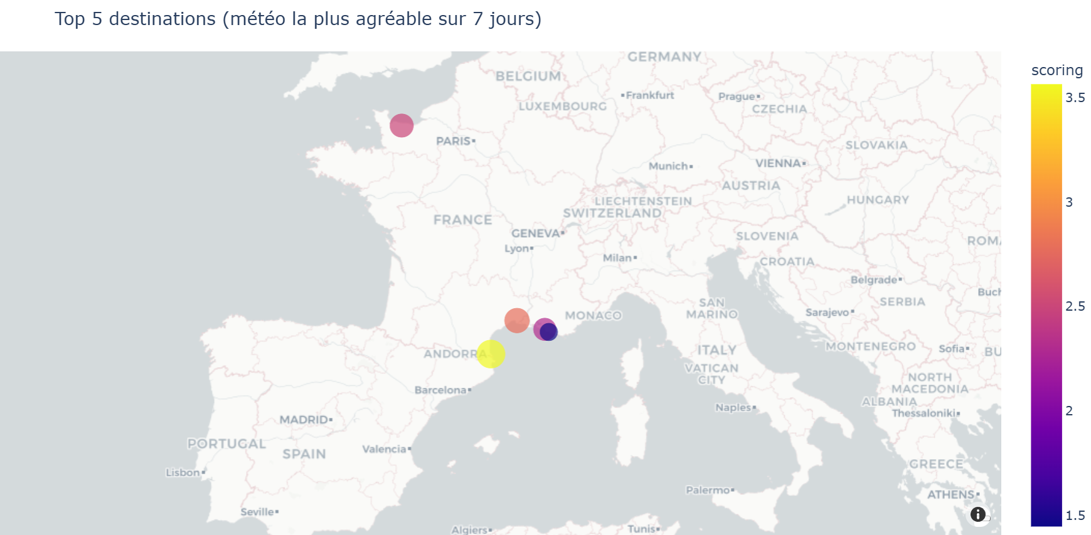
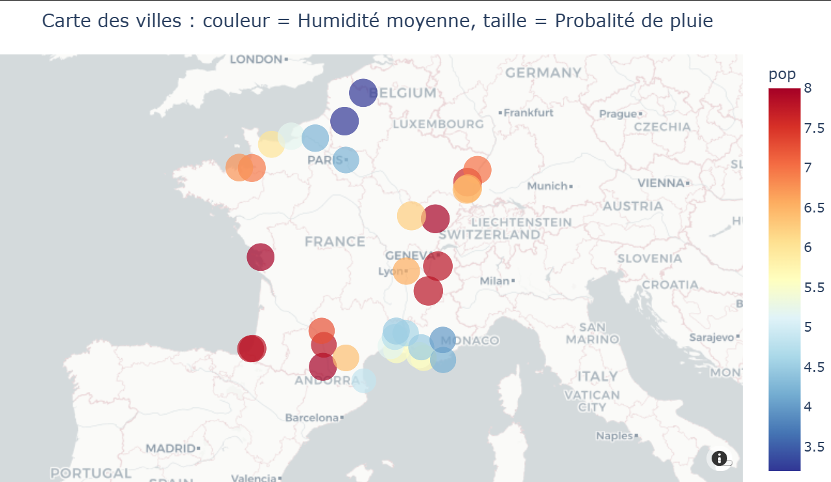
Données GPS et météo : Choix top 5 des destinations
Objectif : identifier les villes offrant la météo la plus agréable sur les 7 prochains jours
Résultat : Les villes sont classées par score décroissant, et les 5 meilleures destinations sont retenues comme celles offrant la météo la plus favorable sur la période étudiée.

Slide 5
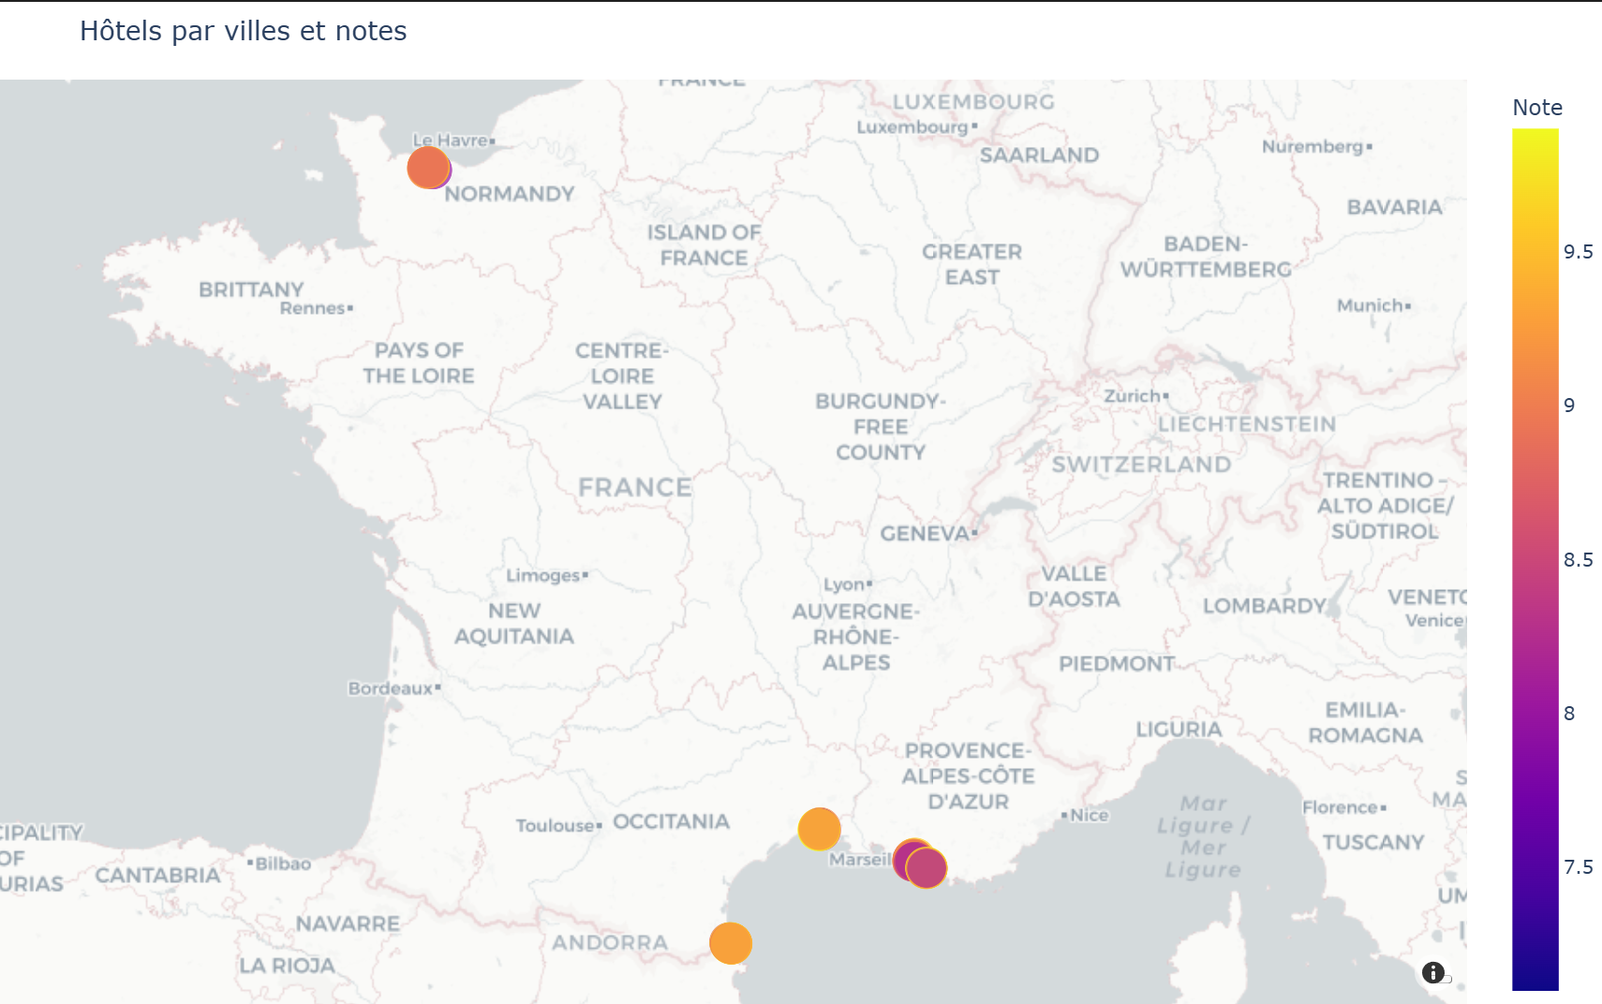
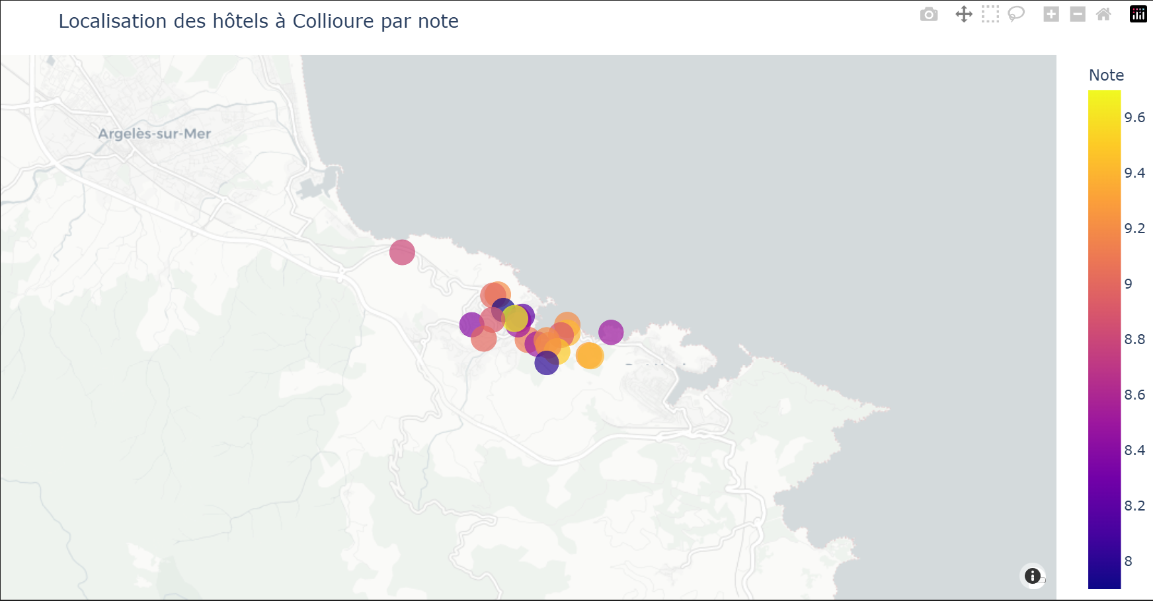
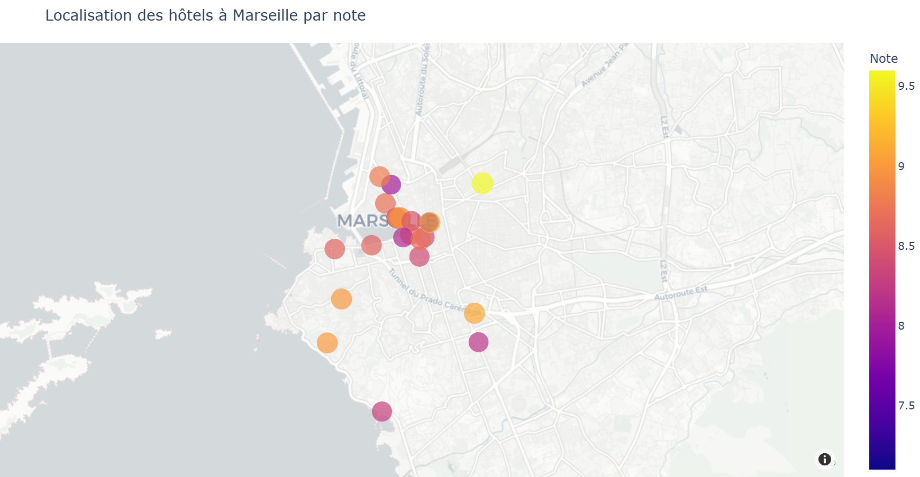
Données Booking : Visualisations obtenues à l’issu du scraping
Objectif : Visualiser la répartition géographique des hôtels des 5 meilleures destinations et comparer leur qualité (note Booking)
Résultat : Les cartes mettent en évidence où se situent les hôtels par ville, et permettent d’identifier rapidement les localisations et les établissements les mieux notés.

Slide 6


Merci pour votre attention Des questions ?

Slide 7
Annexes

Slide 8
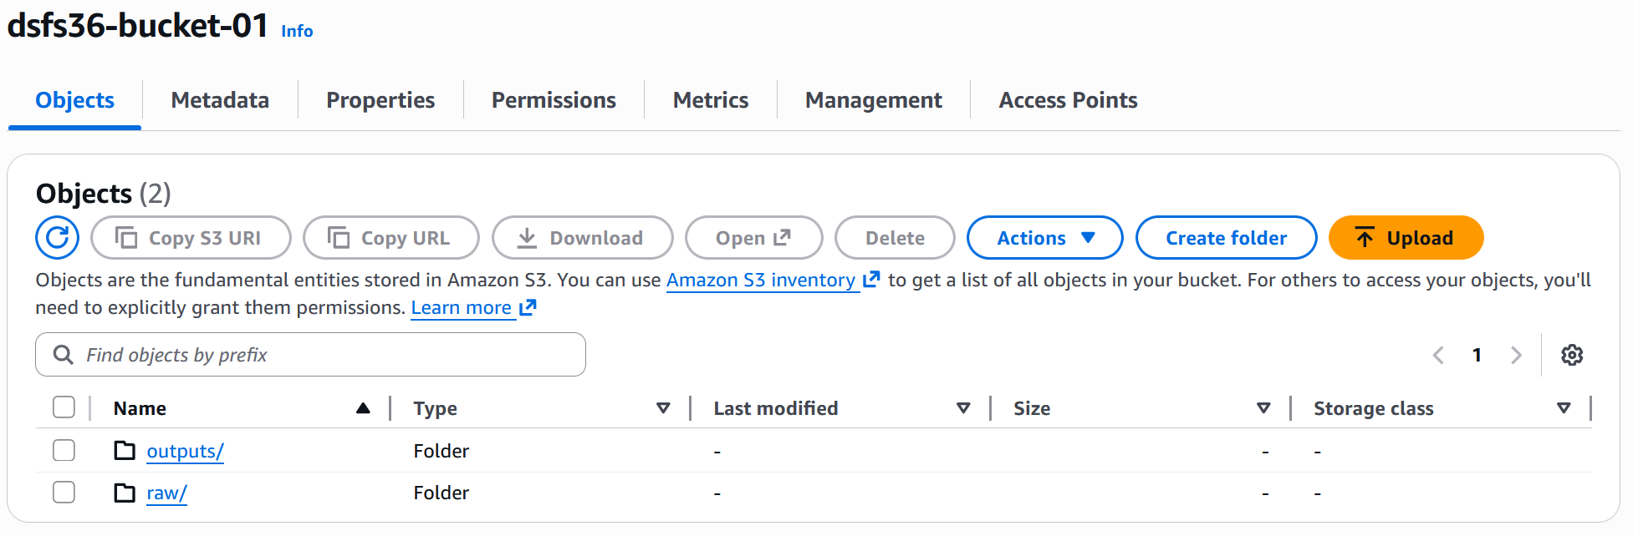
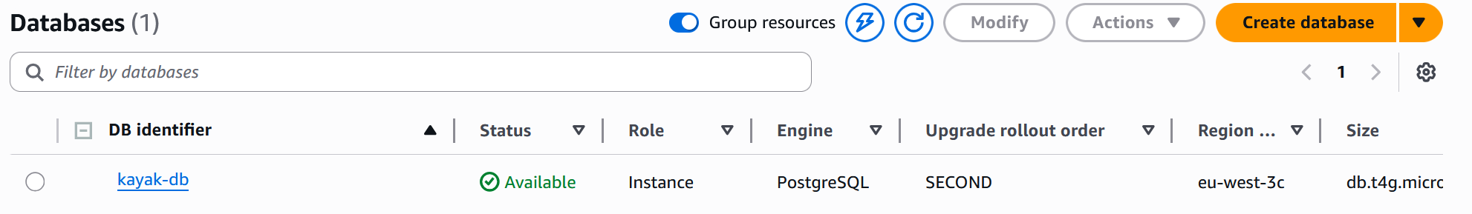
Ressources AWS

